Slide 1
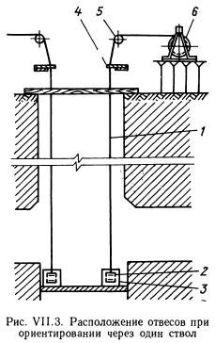
Лекция 4. Проектирование точек отвесами. Примыкание к отвесам соединительным треугольником
Ориентирно-соединительная съемка
- проектирование двух точек с поверхности в шахту
- наблюдение за качанием отвесов
- примыкание к этим точкам на поверхности и к их проекциям на горизонте
- камеральная обработка полевых измерений

Slide 2
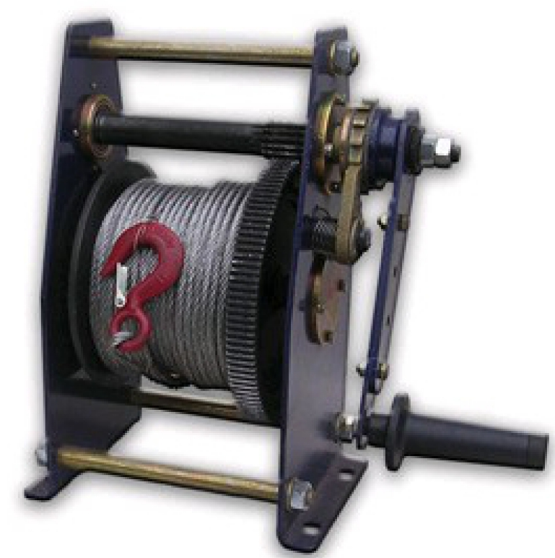
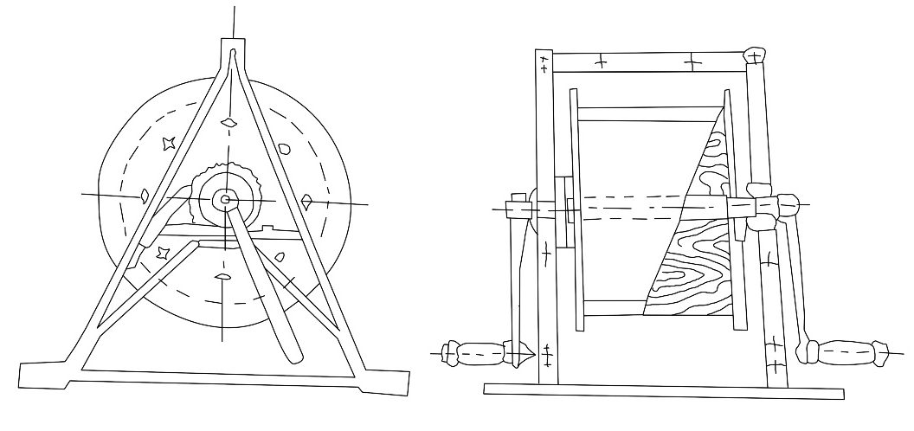
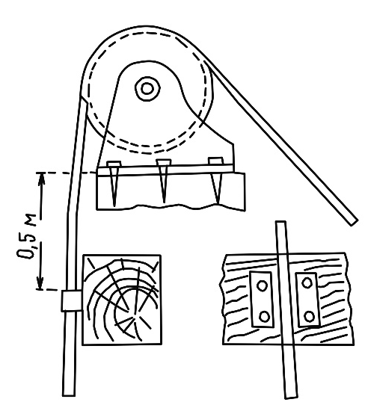
Способы проектирование с помощью отвеса
Одногрузовое с успокоенным отвесом
Одногрузовое с касающимся отвесом
Многогрузовое
Необходимая аппаратура при проектировании с помощью отвеса
1. Ручные лебедки для спуска и подъема отвесом
2. Блоки для направления отвесов в шахту
Направляющие блоки и центрировочные пластинки

Slide 3
3. Стальная проволока диаметром от 0,5 до 2 мм, повышенной и высокой прочности
Диаметр проволоки, мм | Вес 100 м, кг | Общее разрывное усилие, кг
0,50 | 0,15 | 20-40
0,75 | 0,38 | 55-85
1,00 | 0,61 | 95-150
1,25 | 0,98 | 150-250
2,00 | 2,40 | 380-600
2,50 | 3,81 | 590-900
3,00 | 5,90 | 850-1055
Диаметр проволоки, мм | Допускаемая нагрузка, кг | Диаметр проволоки, мм | Допускаемая нагрузка, кг
0,3 | 20-30 | 1,5 | 450-530
0,5 | 60-70 | 2,0 | 700-900
0,75 | 140 | 2,5 | 900-1300
1,0 | 230-240 | 3,0 | 1100-1700

Slide 4
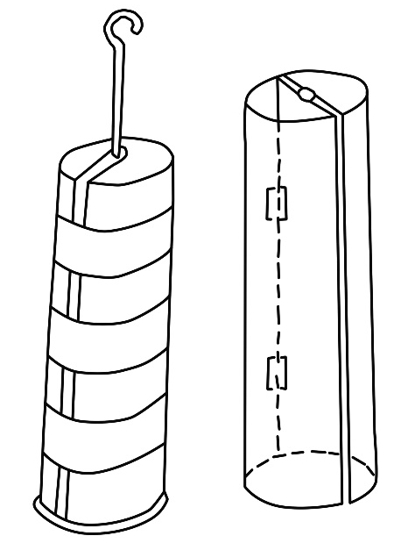
4. Грузы от 30 до 100 кг (максимальный вес равен 60% от ее разрывного усилия)
Глубина шахты Н, м Скорость по- тока воздуха, м/сек | 100 | 200 | 300 | 400 | 500 | 600
1 | 2 | 3 | 4 | 5 | 6 | 7
0,5
 | 20 кг | 40 кг | 50 кг | 70 кг | 100 кг | 140 кг
 | 0,5мм | 1,0мм | 1,0мм | 1,0мм | 1,2мм | 1,2мм
0,7
 | 20 кг | 50 кг | 80 кг | 120 кг | 200 кг | -
 | 0,5мм | 1,0мм | 1,0мм | 1,0мм | 1,8мм | -
1,0
 | 50 кг | 100 кг | 200 кг | 300 кг | - | -
 | 1,0мм | 1,2мм | 1,8мм | 2,0мм | - | -
5. Центрировочные пластинки для жесткой установки точки подвеса проволоки в шахтном стволе
6. Успокоитель (сосуд, наполненной водой с опилками.

Slide 5
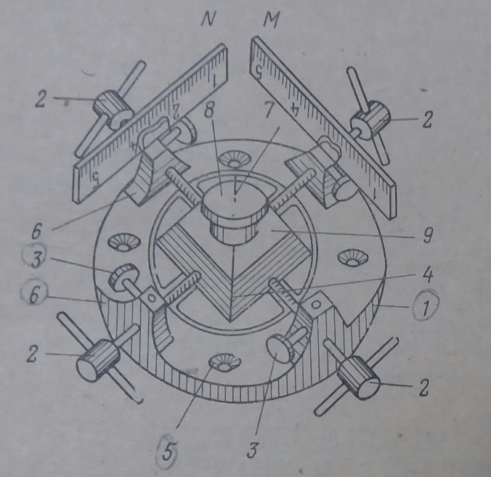
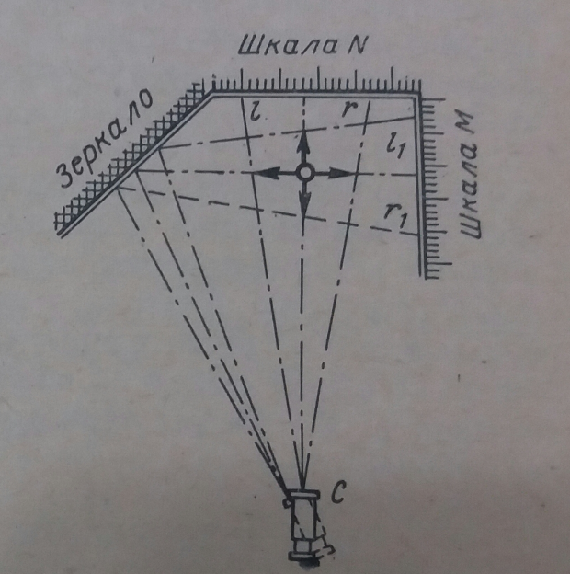
Наблюдение за качанием отвеса
Центрировочная тарелка
Цель наблюдений за качанием отвесов состоит в том, чтобы по шкальным отвесам против крайних положении отвеса найти отсчет, соответствующий его положению покоя.
Закрепив против этого отсчета отвес, можно вести от него измерение всех элементов примыкания

Slide 6
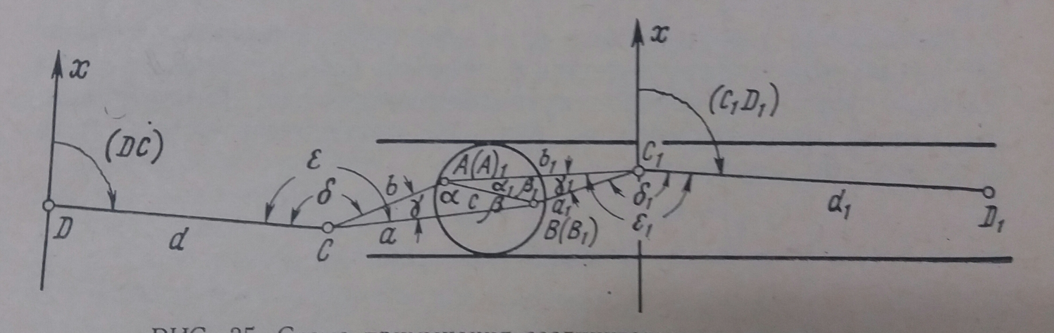
Примыкание к отвесам соединительным треугольником
Полевые измерения
1) γ, δ, ξ, γ′, δ′, ξ′ измеряют способом тремя повторениями (не более 7′′);
2) а, в, с, а′, в′, с′ измеряют расстояния.

Slide 7
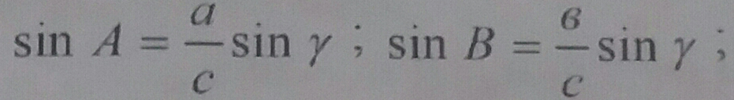
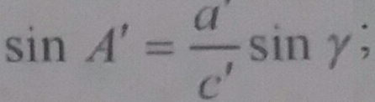
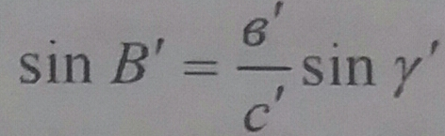
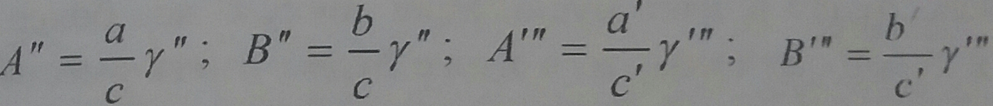

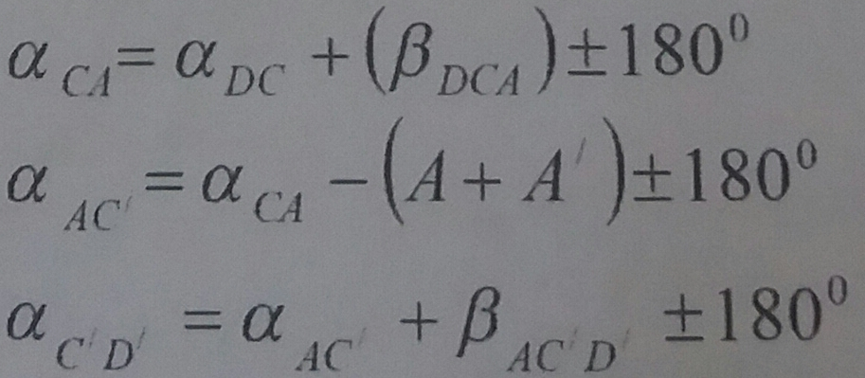
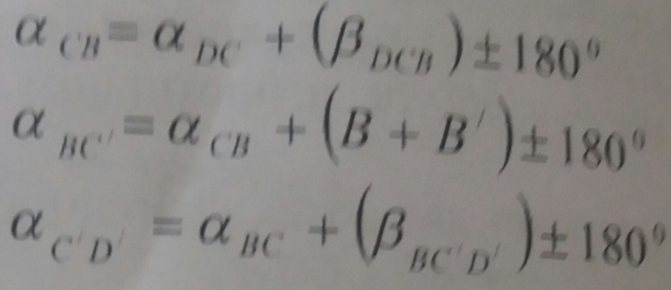
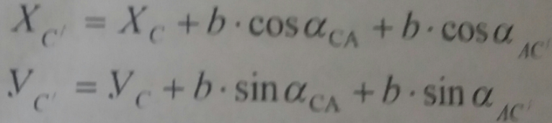
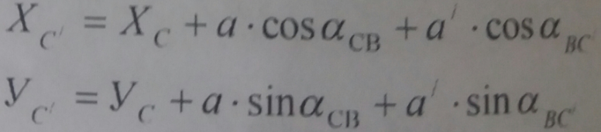
Камеральная обработка результатов ориентирования подземных съемок с примыканием способом «соединительного треугольника»
Если β⟩2°
Если β⟨2°

Slide 8
Контрольные вопросы:
1. Общие сведения о ориентирно-соединительной съемки
2. Порядок выполнения ориентирно-соединительной съемки
3. Техника безопасности при ориентирно-соединительной съемки.
4. Проектирование отвесов с поверхности на ориентируемый горизонт
5. Примыкание к шахтным отвесам соединительным треугольником
6. Измерения при ориентирно-соединительной съемки
7. Камеральная обработка при ориентирно-соединительной съем

